Slide 1
ТРАНСПОРТНО ЛОГИСТИЧЕСКАЯ КОМПАНИЯ

Slide 2
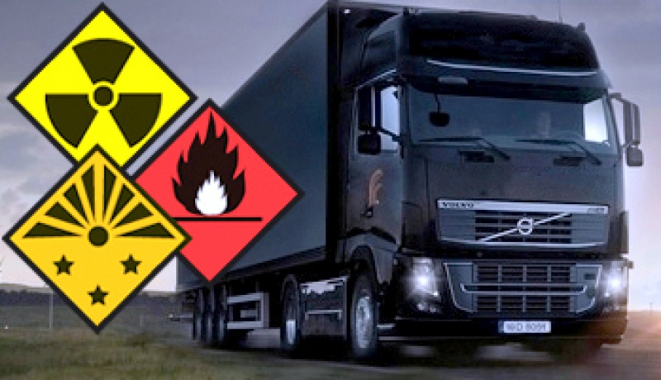
Специализация
ООО «ТрансАвто» предлагает Вам оказать услугу по перевозке опасных грузов и грузов повышенной опасности (взрывчатые вещества промышленного назначения, боеприпасы, порох, патроны, а также другие взрывчатые материалы, легковоспламеняющиеся жидкости
и вещества, токсичные и инфекционные вещества и газы) по территории Российской Федерации и стран СНГ.

Slide 3
ПРИНЦИП раБОТЫ
Опыт нашей работы позволяет предоставлять услугу оперативно с соблюдением
требований безопасности при перевозке, гарантируя качество и надежность;
Все автомобили нашей компании специально оборудованы для перевозки
опасных грузов в соответствии с требованиями Европейского соглашения
о международной дорожной перевозке опасных грузов (ДОПОГ)
и включены в единый реестр категорирования транспортных средств;
Водители прошли соответствующее обучение и имеют ДОПОГ-свидетельства;
В штате сертифицированные консультанты по вопросам безопасности перевозок опасных грузов;
Современный автопарк – более 25 единиц транспорта.

Slide 4
Наш опыт работы
Перевозки грузов с 1 по 9 классы опасности;
Перевозки крупногабаритной техники;
Перевозки груза в условиях крайнего севера;
Организация мультимодальных перевозок;
Международные перевозки опасного груза
(Узбекистан, Азербайджан, Армения,
Казахстан, Мексика).

Slide 5
Наши преимущества
Многолетний Опыт работы
(компания существует с 2011 года);
Отлаженная работа по составлению маршрутов движения;
Получение специальных разрешений на перевозку груза
в короткие сроки;
Регулярный мониторинг за ходом перевозки грузов;
Обеспечение вооруженного сопровождения;
Предоставление персонального специалиста;
Страхование грузов (по желанию заказчика).

Slide 6
Нам уже доверяют
Наличие опыта работы и средств для предоставления услуг позволяет проводить гибкую тарифную политику и индивидуальный подход к нашим партнерам.
Среди наших партнеров
ФКП АВАНГАРД г.Стерлитамак ,
ООО «Уралтехнотранс» г.Стерлитамак,
ПАО «Казанский вертолетный завод» г.Казань
ООО «Авангард» г.Москва,
ФКП «Самарский завод «Коммунар» Самарская обл.,
ОАО «116 Арсенал» РМЭ , пгт.Краснооктябрьский
ООО «РАУЕС» г.Москва и др…

